Slide 1

SISTEMA INTEGRADO DE CONTROLE DE PRESENÇA EM SALAS DE AULA
Técnico em Informática
João Vitor Guilherme Borges
Orientador: Antônio Carlos Fava de Barros
“Utilius tarde quam nunquam”
Belo Horizonte, 2021

Slide 2
Introdução
Com a nova revolução tecnológica, logo viu-se um impacto em todas as áreas que regem à sociedade humana.
A utilização de sistemas de informação vem transformando a sociedade, sendo que uma das vantagens é a substituição do papel em atividades tradicionais, como relatórios, ebooks, controle de processos (como o SEI utilizado pela UFV), o Sapiens em substituição à antiga caderneta escolar...
Porém, o SAPIENS apresenta uma deficiência que é a falta de um sistema de chamadas, onde o professor pode substituir o uso da caderneta por um sistema que permita a chamada e relatório de presença dos alunos.
Este trabalho tem como objetivo criar um sistema de chamadas eletrônico, que pode ser utilizado tanto em disciplinas dos cursos regulares como de cursos de extensão.
Criado independente do SAPIENS, tem implementado o cadastro de alunos, professores, disciplinas, e cursos, utilizando o PHP como plataforma de desenvolvimento

Slide 3
Objetivos
Criar um sistema integrado de presença em sala de aula
Será responsivo, com integração e salvamento por um banco de dados.
Facilitar e melhorar a qualidade de controle de presença
Com o sistema tecnológico, facilitará tanto a vida dos professores quanto
melhorar a qualidade e afins.
Implementar um site com recursos diferentes e acessíveis
Além de utilizar o banco de dados para salvamento, será utilizado tanto
as linguagens: PHP, HTML, CSS com Boostrap.

Slide 4
Recursos utilizados
O projeto utiliza de recursos variados e de amplo material de estudo
HTML – O HTML é amplamente usado na criação de sites e afins, além de fácil e simples, conta com um material de estudo
enorme.
CSS com Bootstrap – O CSS é outra linguagem amplamente utilizada, com várias ferramentas que auxiliam na criação e
desenvolvimento de um site.
PHP – O PHP caracteriza-se por ser uma linguagem de fácil uso e muito utilizado também.
Xampp (MySQL) – Sendo uma linguagem amplamente utilizada também e com bônus de fornecer um servidor APACHE gratuito e
local para testes do projeto.

Slide 5
Funcionamento do sistema
Este é um sistema de teste para implementar principalmente as funcionalidades de chamada e relatório de chamada.
O funcionamento do sistema é simples: o usuário cadastra alunos, professores e disciplinas.
O curso é a disciplina oferecida por um professor em determinado ano.
Depois de definido o curso, os alunos são matriculados nos cursos existentes.
Para efetuar a chamada, o professor seleciona a disciplina e marca os alunos presentes.
No relatório de faltas, são apresentados os dias que ocorreram as aulas, se o aluno estava presente ou não na aula, e o total de faltas.

Slide 6
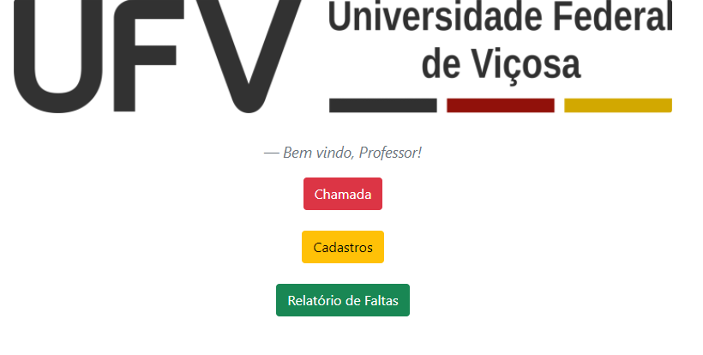
Tela Inicial
Com um sistema integrado, o projeto tem funções variadas, como dito anteriormente: CRUD, relatórios e afins.

Slide 7
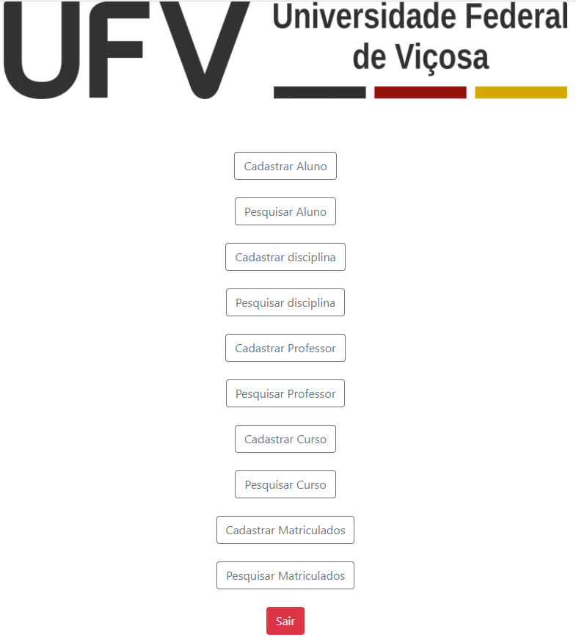
Tela Cadastros

Slide 8
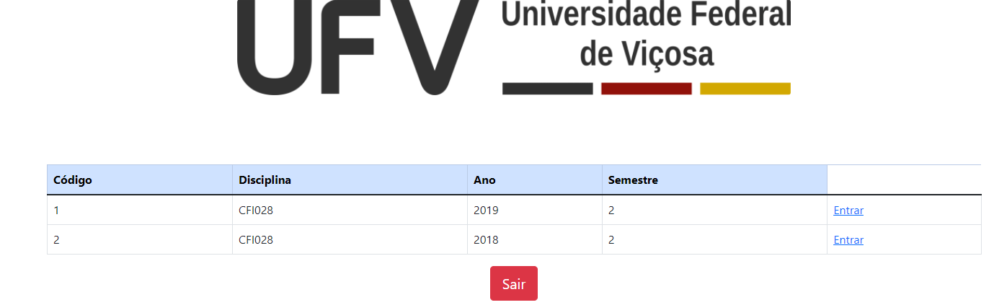
Disciplinas - Chamada
O professor pode selecionar a disciplina que está atuando para realizar a chamada.

Slide 9
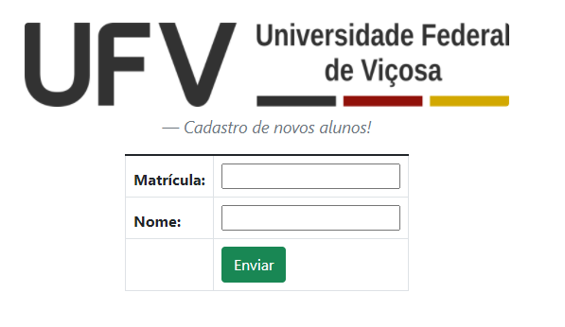
Alunos
Inicialmente, o cadastro de alunos contém apenas nome e matrícula.
Em caso de integração com o SAPIENS, este cadastro e outros serão desativados, mantendo apenas a seção de chamadas.

Slide 10
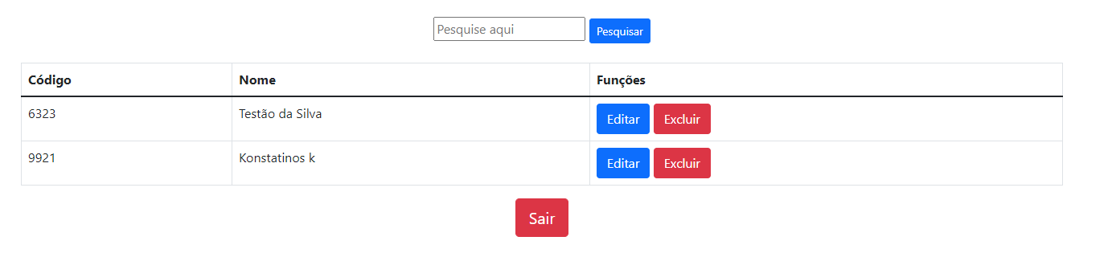
Alunos
Sistema de cadastro de alunos, com a página de pesquisa , alteração e exclusão.

Slide 11
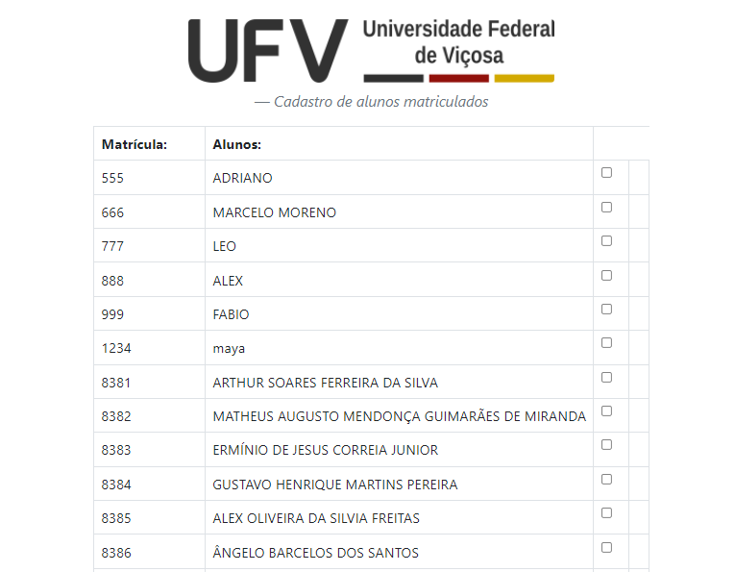
Matricula de alunos em cursos

Slide 12
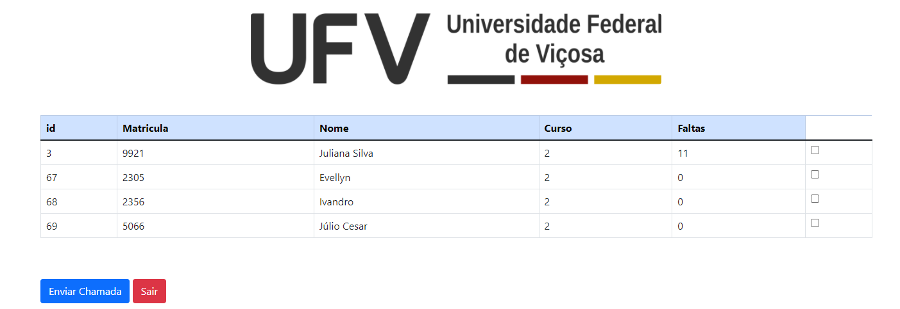
Tela de chamada

Slide 13
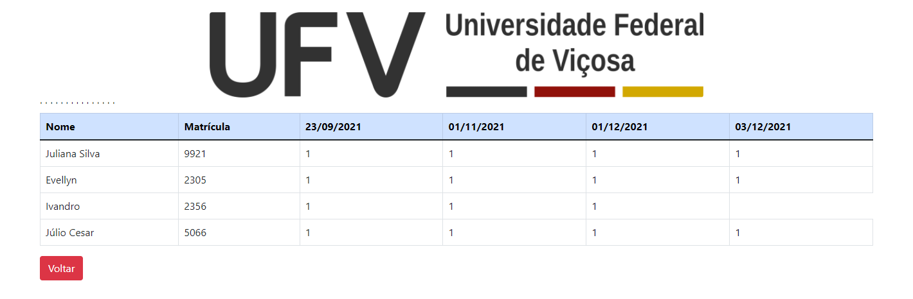
Relatório de chamada

Slide 14
Conclusão
Como é um sistema simples e adaptativo, pode ser utilizado como um sistema independente, ou ter o código aproveitado para ser reutilizado no SAPIENS.
O sistema pode ser melhorado, com a importação de arquivos no formato CSV para reaproveitar dados do SAPIENS, facilitando assim o sistema de cadastros.
Pela sua simplicidade, pode ser utilizado em cursos de extensão , FIC e outros.

Slide 15
Considerações Finais
O desenvolvimento deste trabalho permitiu A prática no desenvolvimento deste trabalho, apesar de exaustiva, possibilitou incrementar os conhecimentos em programação WEB, utilizando PHP e tecnologias de suporte, como CSS e o framework Bootstrap.
O sistema final apresentou resultados satisfatórios, e incentiva a continuidade deste trabalho em uma futura integração com o SAPIENS, permitindo ao professor realizar a chamada diária, e consultar relatório de presenças , destacando se o aluno faltou ou não em determinado dia de aula.

